Slide 1

Artificial Intelligence

Slide 2

Practice session 9 MDP

Slide 3
MDP (Markov Decision Processes)
תהליך החלטה מרקובי
תהליך החלטה בו ההסתברות לעבור למצב מסוים תלויה רק בפעולה הנוכחית
1
0.6
0.3
0.7
0.4

Slide 4
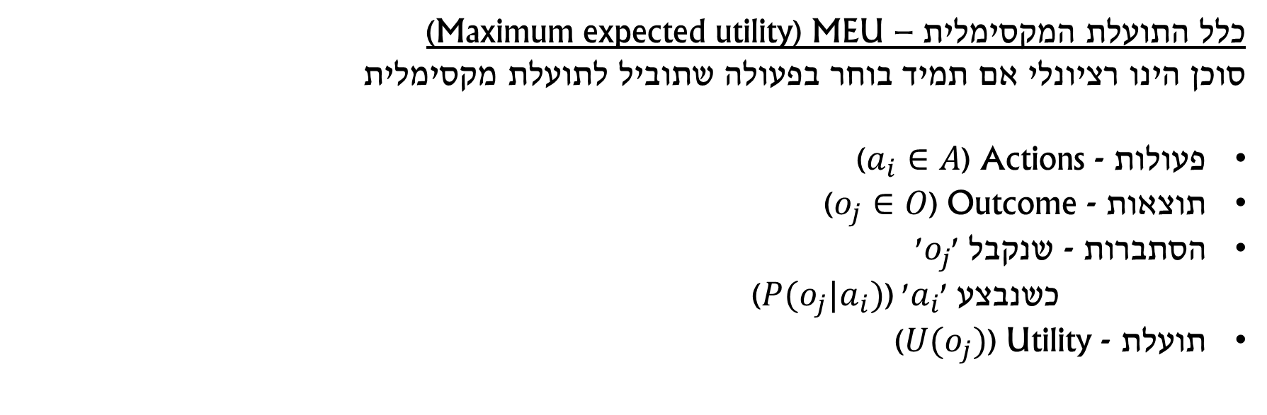


קבלת החלטות - עקרונות
כלל התועלת המקסימלית – MEU (Maximum expected utility)
סוכן הינו רציונלי אם תמיד בוחר בפעולה שתוביל לתועלת מקסימלית
פעולות - Actions ($a_{i}∈A$)
תוצאות - Outcome ($o_{j}∈O$)
הסתברות - שנקבל '$o_{j}$' כשנבצע '$a_{i}$' ($P(o_{j}|a_{i})$)
תועלת - Utility ($U(o_{j})$)
תעולת צפויה- Expected utility
$$EU\left(a_{i}\right)=\sum_{o_{j}∈O}{U(o_{j})∙P(o_{j}|a_{i})}$$
סוכן שפועל על פי MEU יבחר בפעולה שממקסמת EU
$${\begin{aligned} \\ \\ argmax\end{aligned} \atop a_{i}∈A}\sum_{o_{j}∈O}{U(o_{j})∙P(o_{j}|a_{i})}$$

Slide 5
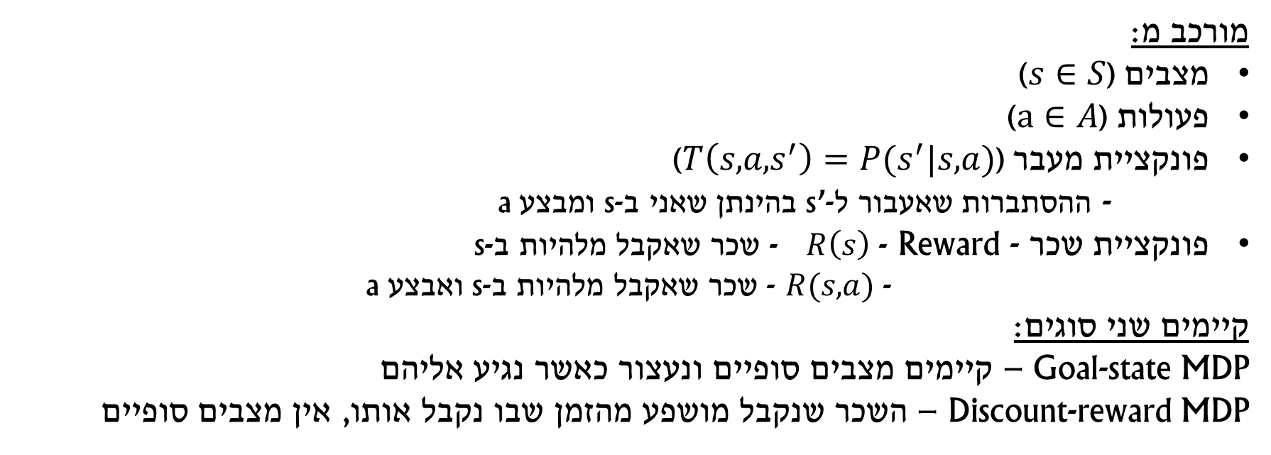
MDP (Markov Decision Processes)
A
a2
B
מורכב מ:
מצבים ($s∈S$)
פעולות ($a∈A$)
פונקציית מעבר ($T\left(s,a,s^{′}\right)=P(s^{′}|s,a)$) - ההסתברות שאעבור ל-s’ בהינתן שאני ב-s ומבצע a
פונקציית שכר - Reward - $R\left(s\right)$ - שכר שאקבל מלהיות ב-s - $R(s,a)$ - שכר שאקבל מלהיות ב-s ואבצע a
קיימים שני סוגים:
Goal-state MDP – קיימים מצבים סופיים ונעצור כאשר נגיע אליהם
Discount-reward MDP – השכר שנקבל מושפע מהזמן שבו נקבל אותו, אין מצבים סופיים
T(A,a1,C)
a1
a3
C
D
a4

Slide 6
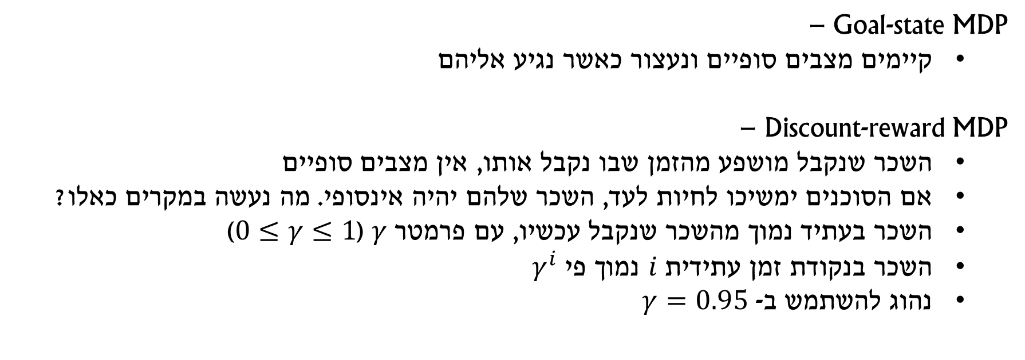
סוגי MDP
Goal-state MDP –
קיימים מצבים סופיים ונעצור כאשר נגיע אליהם
Discount-reward MDP –
השכר שנקבל מושפע מהזמן שבו נקבל אותו, אין מצבים סופיים
אם הסוכנים ימשיכו לחיות לעד, השכר שלהם יהיה אינסופי. מה נעשה במקרים כאלו?
השכר בעתיד נמוך מהשכר שנקבל עכשיו, עם פרמטר $γ$ ($0≤γ≤1$)
השכר בנקודת זמן עתידית $i$ נמוך פי $γ^{i}$
נהוג להשתמש ב- $γ=0.95$

Slide 7

טכניקות לחישוב מדיניות (Policy) אופטימלית
Value Iteration
Policy Iteration
Linear Programming

Slide 8
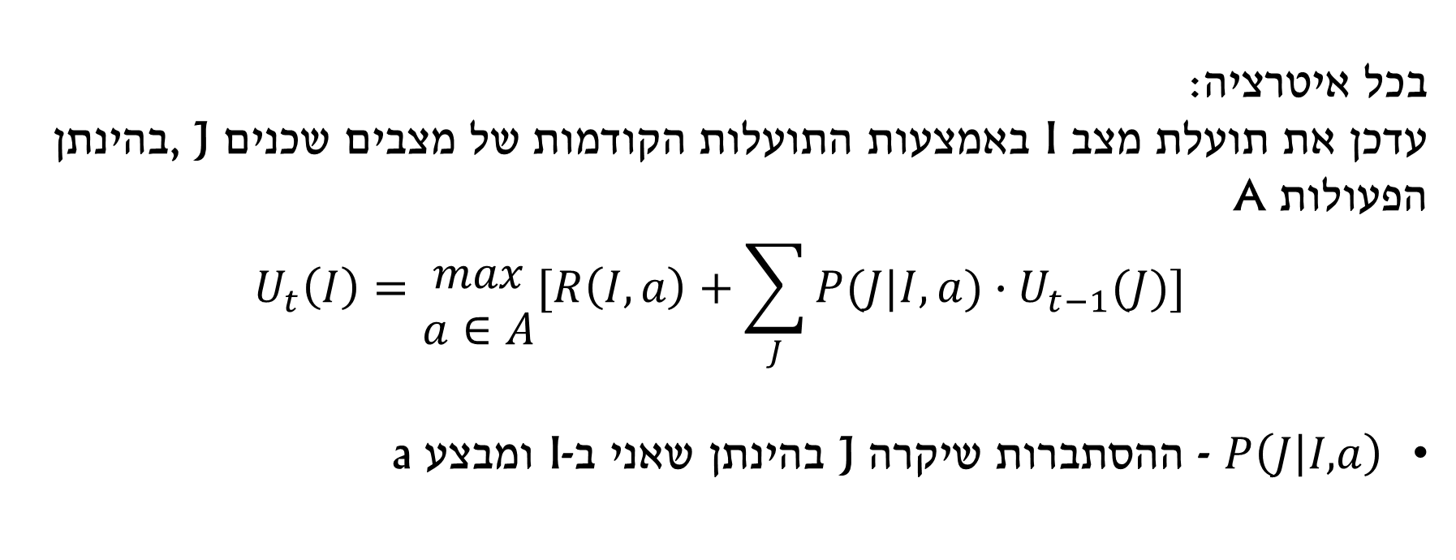
Value Iteration - רעיון
Value Iteration
בכל איטרציה: עדכן את תועלת מצב I באמצעות התועלות הקודמות של מצבים שכנים J ,בהינתן הפעולות A
$$U_{t}\left(I\right)=\begin{matrix} \\ max \\ a∈A\end{matrix}[R\left(I,a\right)+\sum_{J}{P(J|I,a)∙U_{t−1}(J)]}$$
$P\left(J | I,a\right)$ - ההסתברות שיקרה J בהינתן שאני ב-I ומבצע a

Slide 9
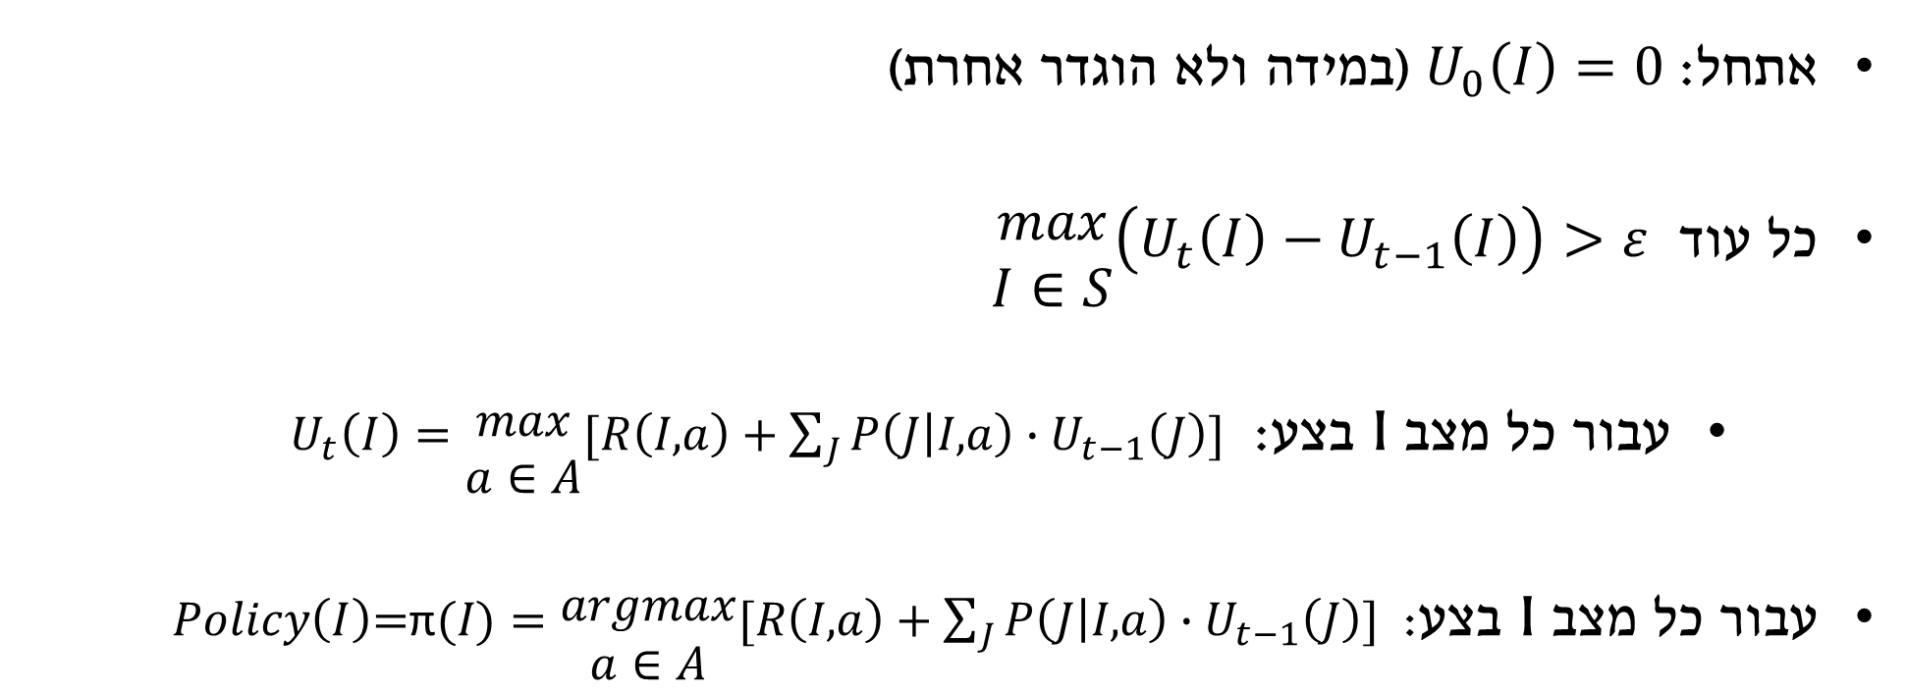
Value Iteration - אלגוריתם
אתחל: $U_{0}\left(I\right)=0$ (במידה ולא הוגדר אחרת)
כל עוד $\begin{matrix} \\ max \\ I∈S\end{matrix}\left(U_{t}\left(I\right)−U_{t−1}\left(I\right)\right)>ε$
עבור כל מצב I בצע: $U_{t}\left(I\right)=\begin{matrix} \\ max \\ a∈A\end{matrix}[R\left(I,a\right)+\sum_{J}{P\left(J | I,a\right)∙U_{t−1}\left(J\right)]}$
עבור כל מצב I בצע: $Policy\left(I\right)\text{=}\text{π}(I)=\begin{matrix} \\ argmax \\ a∈A\end{matrix}[R\left(I,a\right)+\sum_{J}{P\left(J | I,a\right)∙U_{t−1}\left(J\right)]}$
Value Iteration

Slide 10
Value Iteration
נתון מרחב מצבים בין 4 מצבים (A-D)
נתון רובוט שיכול לנוע בין המצבים בכיוון השעון.
בכל פעם שהרובוט יוצא ממצב A הוא זוכה ב 10 דולר.
בכל פעם שהרובוט יוצא ממצב C הוא מפסיד 10 דולר.
לרובוט שלוש פעולות אפשריות:
1. התקדם מצב אחד קדימה – לפעולה זו יש סיכוי של 70% להצליח ובסיכוי של 30% הרובוט יתקדם שני מצבים קדימה.
2. התקדם שני מצבים קדימה – לפעולה זו יש סיכוי של 40% להצליח, בסיכוי 30% הרובוט יתקדם שלושה מצבים ובסיכוי 30% הוא יתקדם רק מצב אחד.
3. התקדם שלושה מצבים קדימה – לפעולה זו יש סיכוי של 70% להצליח ובסיכוי של 30% הרובוט יתקדם רק שני מצבים.
עלות כל פעולה 1 דולר.
בצעו שתי איטרציות של Value Iteration הניחו מדיניות לפיה מבצעים את פעולה 1 בכל מצב. רשמו את ה-utility עבור כל מצב.

Slide 11


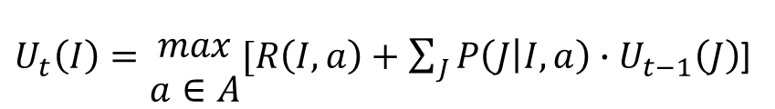
Value Iteration
$U_{t}\left(I\right)=\begin{matrix} \\ max \\ a∈A\end{matrix}[R\left(I,a\right)+\sum_{J}{P\left(J | I,a\right)∙U_{t−1}\left(J\right)}$]
יוצא ממצב A זוכה ב 10 דולר.
יוצא ממצב C מפסיד 10 דולר.
שלוש פעולות אפשריות:
1. מצב אחד קדימה –70% הצלחה, 30% שני מצבים קדימה.
2. שני מצבים קדימה –40% הצלחה, 30% שלושה מצבים קדימה, 30% מצב אחד קדימה.
3. שלושה מצבים קדימה –70% הצלחה, 30% שני מצבים קדימה.
עלות כל פעולה 1 דולר.
איטרציה מצב | 0 | 1 | 2
A | 0 | 9
B | 0 | -1
C | 0 | -11
D | 0 | -1
איטרציה מצב | 0 | 1 | 2
A | 0 | 9 | 5
B | 0 | -1 | -9
C | 0 | -11 | -9
D | 0 | -1 | 5
איטרציה מצב | 0 | 1 | 2
A | 0
B | 0
C | 0
D | 0
איטרציה מצב | 0 | 1 | 2
A
B
C
D
$$U_{2}\left(A\right)= \left[\left(10−1\right)+0.7∙\left(−1\right)+0.3∙(−11)\right]=5$$
$$U_{1}\left(A\right)= \left[(10−1)+0.7∙0+0.3∙0\right]=9$$
$$U_{2}\left(B\right)= \left[\left(−1\right)+0.7∙(−11)+0.3∙(−1)\right]=−9$$
$$U_{1}\left(B\right)= \left[(−1)+0.7∙0+0.3∙0\right]=−1$$
$$U_{2}\left(C\right)= \left[\left(−10−1\right)+0.7∙(−1)+0.3∙9\right]=−9$$
$U_{1}\left(C\right)= \left[(−10−1)+0.7∙0+0.3∙0\right]=−1$1
$$U_{2}\left(D\right)= \left[(−1)+0.7∙9+0.3∙(−1)\right]=5$$
$U_{1}\left(D\right)= \left[(−1)+0.7∙0+0.3∙0\right]=−$1

Slide 12

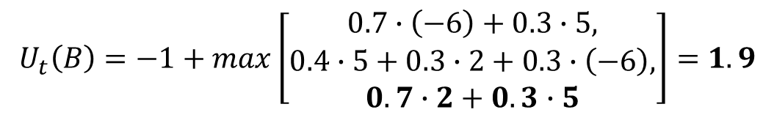
Value Iteration
$U_{t}\left(I\right)=\begin{matrix} \\ max \\ a∈A\end{matrix}[R\left(I,a\right)+\sum_{J}{P\left(J | I,a\right)∙U_{t−1}\left(J\right)}$]
יוצא ממצב A זוכה ב 10 דולר.
יוצא ממצב C מפסיד 10 דולר.
שלוש פעולות אפשריות:
1. מצב אחד קדימה –70% הצלחה, 30% שני מצבים קדימה.
2. שני מצבים קדימה –40% הצלחה, 30% שלושה מצבים קדימה, 30% מצב אחד קדימה.
3. שלושה מצבים קדימה –70% הצלחה, 30% שני מצבים קדימה. עלות כל פעולה 1 דולר.
נניח שלאחר פתרון המשוואות התקבל:
U(A)=2 ,U(B)=4
U(C)=-6 ,U(D)=5
מה תהיה מדיניות B באיטרציה הבאה?
איטרציה מצב | .. | t-1 | t
A | .. | 2
B | .. | 4
C | .. | -6
D | .. | 5
איטרציה מצב | 0 | 1 | 2
A
B
C
D
$$U_{t}\left(B\right)=−1+max\left[\begin{aligned}0.7∙\left(−6\right)+0.3∙5, \\ 0.4∙5+0.3∙2+0.3∙\left(−6\right), \\ 0.7∙2+0.3∙5\end{aligned}\right]=1.9$$
$$\text{π}\left(B\right)=3 Steps forward$$

Slide 13


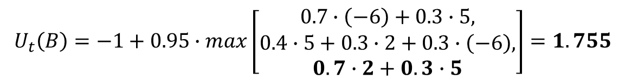
Value Iteration – עם Discount
$U_{t}\left(I\right)=\begin{matrix} \\ max \\ a∈A\end{matrix}[R\left(I,a\right)+γ\sum_{J}{P\left(J | I,a\right)∙U_{t−1}\left(J\right)}$]
יוצא ממצב A זוכה ב 10 דולר.
יוצא ממצב C מפסיד 10 דולר.
שלוש פעולות אפשריות:
1. מצב אחד קדימה –70% הצלחה, 30% שני מצבים קדימה.
2. שני מצבים קדימה –40% הצלחה, 30% שלושה מצבים קדימה, 30% מצב אחד קדימה.
3. שלושה מצבים קדימה –70% הצלחה, 30% שני מצבים קדימה. עלות כל פעולה 1 דולר.
נניח שלאחר פתרון המשוואות התקבל:
U(A)=2 ,U(B)=4
U(C)=-6 ,U(D)=5
מה תהיה מדיניות B באיטרציה הבאה בהנחה ש- $γ=0.95$?
איטרציה מצב | .. | t-1 | t
A | .. | 2
B | .. | 4
C | .. | -6
D | .. | 5
איטרציה מצב | 0 | 1 | 2
A
B
C
D
$$U_{t}\left(B\right)=−1+0.95∙max\left[\begin{aligned}0.7∙\left(−6\right)+0.3∙5, \\ 0.4∙5+0.3∙2+0.3∙\left(−6\right), \\ 0.7∙2+0.3∙5\end{aligned}\right]=1.755$$
$$\text{π}\left(B\right)=3 Steps forward$$

Slide 14

Value Iteration
ליורם הסטודנט יש יומיים להתכונן למבחן בבינה מלאכותית. בכל בוקר עליו להחליט בין 2 אפשרויות
1. ללמוד למבחן – בסיכוי של 0.8 הוא ילמד 40% מהחומר לבחינה אבל בסיכוי של 0.2 הוא יירדם ולא ילמד כלום.
2. לנסוע לים – יורם לא ילמד אבל ירוויח תועלת של 10.
אחוזי הסיכוי של יורם לעבור את המבחן זהים לאחוז החומר אותו הוא למד. אם יורם יעבור את המבחן הוא ירוויח תועלת של 30.
א. הגדירו את מרחב המצבים של הבעיה (ע"י ציור או רשימת מצבים)

Slide 15
Value Iteration
נגדיר:
כל מצב מייצג את אחוז ידיעת החומר ומספר היום
- מצבים סופיים: עבר/נכשל במבחן
1. ללמוד – 0.8 הוא ילמד 40% מהחומר, 0.2 לא ילמד. 2. לנסוע לים – לא ילמד, ירוויח תועלת 10. יעבור את המבחן - ירוויח תועלת 30.
א. הגדירו את מרחב המצבים של הבעיה (ע"י ציור או רשימת מצבים)
80%,2
0.8
0.8
עבר
R=+30
40%,1
0.2
ללמוד
40%,2
0.2
0.4
0.8
לים
R=+10
1
0.6
נכשל
R=0
0%,0
ללמוד
0.2
0%,1
ללמוד
0.8
0%,2
0.2
1
לים
R=+10
1
לים
R=+10
1

Slide 16
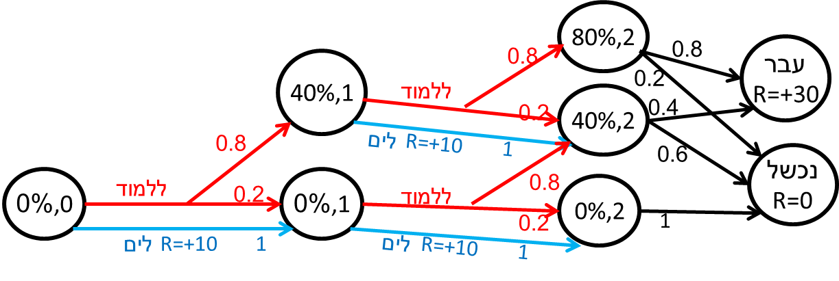
Value Iteration
$U_{t}\left(I\right)=\begin{matrix} \\ max \\ a∈A\end{matrix}[R\left(I,a\right)+\sum_{J}{P\left(J | I,a\right)∙U_{t−1}\left(J\right)}$]
1. ללמוד– 0.8 הוא ילמד 40% מהחומר, 0.2 לא ילמד. 2. לנסוע לים – לא ילמד, ירוויח תועלת 10. יעבור את המבחן - ירוויח תועלת 30.
ב. בצעו 3 אטרציות של Value Iteration
איטרציה מצב | 0 | 1 | 2 | 3
0%,0
40%,1
0%,1
80%,2
40%,2
0%,2
איטרציה מצב | 0 | 1 | 2 | 3
0%,0 | 0
40%,1 | 0
0%,1 | 0
80%,2 | 0
40%,2 | 0
0%,2 | 0
איטרציה מצב | 0 | 1 | 2 | 3
0%,0 | 0 | 10 | 20 | 20
40%,1 | 0 | 10 | 22 | 22
0%,1 | 0 | 10 | 10 | 10
80%,2 | 0 | 24 | 24 | 24
40%,2 | 0 | 12 | 12 | 12
0%,2 | 0 | 0 | 0 | 0

Slide 17
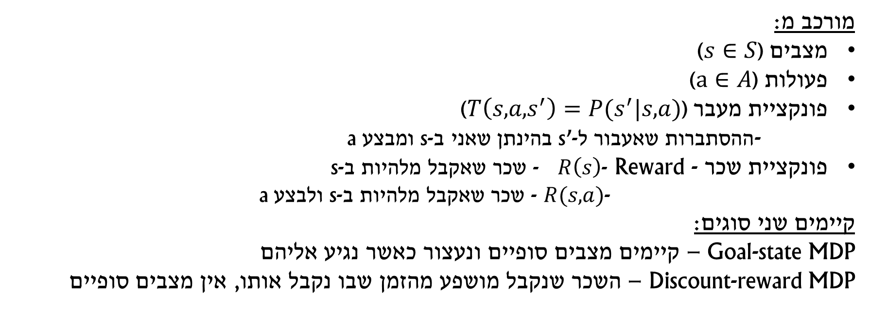
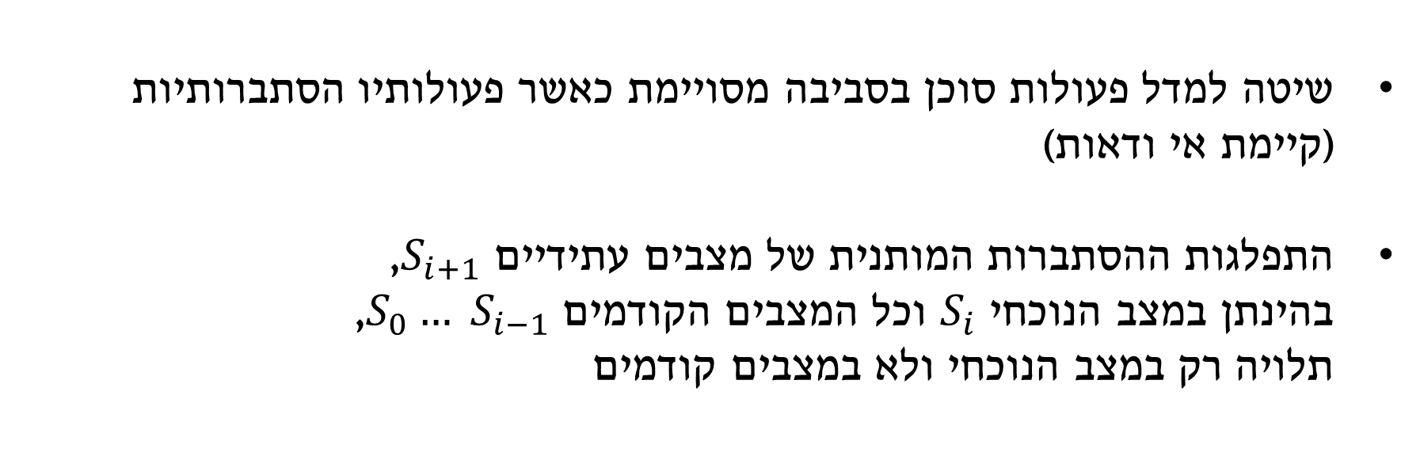

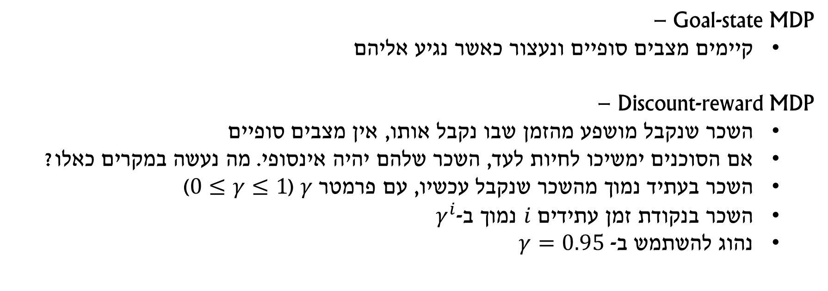
Value Iteration
$U_{t}\left(I\right)=\begin{matrix} \\ max \\ a∈A\end{matrix}[R\left(I,a\right)+\sum_{J}{P\left(J | I,a\right)∙U_{t−1}\left(J\right)}$]
1. ללמוד– 0.8 הוא ילמד 40% מהחומר, 0.2 לא ילמד. 2. לנסוע לים – לא ילמד, ירוויח תועלת 10. יעבור את המבחן - ירוויח תועלת 30.
ב. בצעו 3 אטרציות של Value Iteration
איטרציה מצב | 0 | 1 | 2 | 3
0%,0 | 0
40%,1 | 0
0%,1 | 0
80%,2 | 0
40%,2 | 0
0%,2 | 0
איטרציה מצב | 0 | 1 | 2 | 3
0%,0 | 0 | 10 | 20 | 20
40%,1 | 0 | 10 | 22 | 22
0%,1 | 0 | 10 | 10 | 10
80%,2 | 0 | 24 | 24 | 24
40%,2 | 0 | 12 | 12 | 12
0%,2 | 0 | 0 | 0 | 0
$$U_{1}\left(0\%,0\right)=\max\left[\left(10+0\right),\left(0+0.8∙0+0.2∙0\right)\right]=10$$
$$U_{1}\left(40\%,1\right)=\max\left[\left(10+0\right),\left(0+0.8∙0+0.2∙0\right)\right]=10$$
$$U_{1}\left(0\%,1\right)=\max\left[\left(10+0\right),\left(0+0.8∙0+0.2∙0\right)\right]=10$$
$$U_{1}\left(80\%,2\right)=\left[0.8∙30+0.2∙0\right]=24$$
$$U_{1}\left(40\%,2\right)=\left[0.4∙30+0.6∙0\right]=12$$
$$U_{1}\left(0\%,2\right)=\left[1∙0\right]=0$$

Slide 18

Value Iteration
$U_{t}\left(I\right)=\begin{matrix} \\ max \\ a∈A\end{matrix}[R\left(I,a\right)+\sum_{J}{P\left(J | I,a\right)∙U_{t−1}\left(J\right)}$]
1. ללמוד– 0.8 הוא ילמד 40% מהחומר, 0.2 לא ילמד. 2. לנסוע לים – לא ילמד, ירוויח תועלת 10. יעבור את המבחן - ירוויח תועלת 30.
ב. בצעו 3 אטרציות של Value Iteration
איטרציה מצב | 0 | 1 | 2 | 3
0%,0 | 0 | 10
40%,1 | 0 | 10
0%,1 | 0 | 10
80%,2 | 0 | 24
40%,2 | 0 | 12
0%,2 | 0 | 0
איטרציה מצב | 0 | 1 | 2 | 3
0%,0 | 0 | 10 | 20 | 20
40%,1 | 0 | 10 | 22 | 22
0%,1 | 0 | 10 | 10 | 10
80%,2 | 0 | 24 | 24 | 24
40%,2 | 0 | 12 | 12 | 12
0%,2 | 0 | 0 | 0 | 0
$$U_{2}\left(0\%,0\right)=\max\left[\left(10+10\right),\left(0+0.8∙10+0.2∙10\right)\right]=20$$
$$U_{2}\left(40\%,1\right)=\max\left[\left(10+12\right),\left(0+0.8∙24+0.2∙12\right)\right]=22$$
$$U_{2}\left(0\%,1\right)=\max\left[\left(10+0\right),\left(0+0.8∙12+0.2∙0\right)\right]=10$$
$$U_{2}\left(80\%,2\right)=\left[0.8∙30+0.2∙0\right]=24$$
$$U_{2}\left(40\%,2\right)=\left[0.4∙30+0.6∙0\right]=12$$
$$U_{2}\left(0\%,2\right)=\left[1∙0\right]=0$$

Slide 19

Value Iteration
$U_{t}\left(I\right)=\begin{matrix} \\ max \\ a∈A\end{matrix}[R\left(I,a\right)+\sum_{J}{P\left(J | I,a\right)∙U_{t−1}\left(J\right)}$]
1. ללמוד– 0.8 הוא ילמד 40% מהחומר, 0.2 לא ילמד. 2. לנסוע לים – לא ילמד, ירוויח תועלת 10. יעבור את המבחן - ירוויח תועלת 30.
ב. בצעו 3 אטרציות של Value Iteration
איטרציה מצב | 0 | 1 | 2 | 3
0%,0 | 0 | 10 | 20 | 20
40%,1 | 0 | 10 | 22 | 22
0%,1 | 0 | 10 | 10 | 10
80%,2 | 0 | 24 | 24 | 24
40%,2 | 0 | 12 | 12 | 12
0%,2 | 0 | 0 | 0 | 0
איטרציה מצב | 0 | 1 | 2 | 3
0%,0 | 0 | 10 | 20 | 20
40%,1 | 0 | 10 | 22 | 22
0%,1 | 0 | 10 | 10 | 10
80%,2 | 0 | 24 | 24 | 24
40%,2 | 0 | 12 | 12 | 12
0%,2 | 0 | 0 | 0 | 0
איטרציה מצב | 0 | 1 | 2 | 3
0%,0 | 0 | 10 | 20
40%,1 | 0 | 10 | 22
0%,1 | 0 | 10 | 10
80%,2 | 0 | 24 | 24
40%,2 | 0 | 12 | 12
0%,2 | 0 | 0 | 0
$$U_{3}\left(0\%,0\right)=\max\left[\left(10+10\right),\left(0+0.8∙22+0.2∙10\right)\right]=20$$
$$U_{3}\left(40\%,1\right)=\max\left[\left(10+12\right),\left(0+0.8∙24+0.2∙12\right)\right]=22$$
$$U_{3}\left(0\%,1\right)=\max\left[\left(10+0\right),\left(0+0.8∙12+0.2∙0\right)\right]=10$$
$$U_{3}\left(80\%,2\right)=\left[0.8∙30+0.2∙0\right]=24$$
$$U_{3}\left(40\%,2\right)=\left[0.4∙30+0.6∙0\right]=12$$
$$U_{3}\left(0\%,2\right)=\left[1∙0\right]=0$$

Slide 20
Value Iteration
$U_{t}\left(I\right)=\begin{matrix} \\ max \\ a∈A\end{matrix}[R\left(I,a\right)+\sum_{J}{P\left(J | I,a\right)∙U_{t−1}\left(J\right)}$]
1. ללמוד– 0.8 הוא ילמד 40% מהחומר, 0.2 לא ילמד. 2. לנסוע לים – לא ילמד, ירוויח תועלת 10. יעבור את המבחן - ירוויח תועלת 30.
ב. בצעו 3 אטרציות של Value Iteration
איטרציה מצב | 0 | 1 | 2 | 3
0%,0 | 0 | 10 | 20 | 20
40%,1 | 0 | 10 | 22 | 22
0%,1 | 0 | 10 | 10 | 10
80%,2 | 0 | 24 | 24 | 24
40%,2 | 0 | 12 | 12 | 12
0%,2 | 0 | 0 | 0 | 0
איטרציה מצב | 0 | 1 | 2 | 3
0%,0 | 0 | 10 | 20 | 20
40%,1 | 0 | 10 | 22 | 22
0%,1 | 0 | 10 | 10 | 10
80%,2 | 0 | 24 | 24 | 24
40%,2 | 0 | 12 | 12 | 12
0%,2 | 0 | 0 | 0 | 0
π | State
לים | 0%,0
לים | 40%,1
לים | 0%,1
- | 80%,2
- | 40%,2
- | 0%,2

